Slide 1
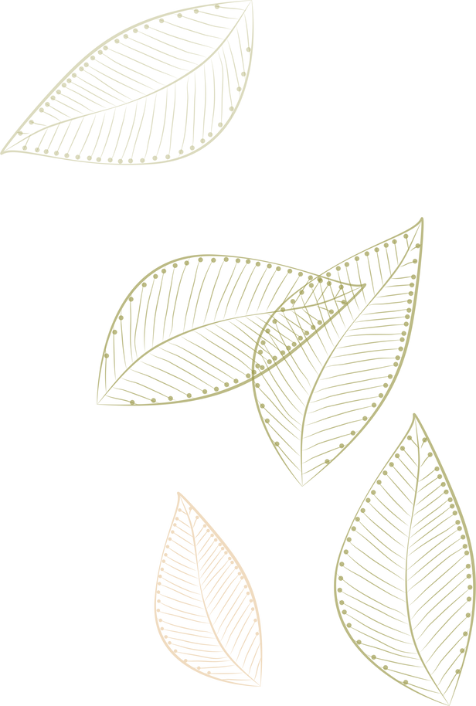
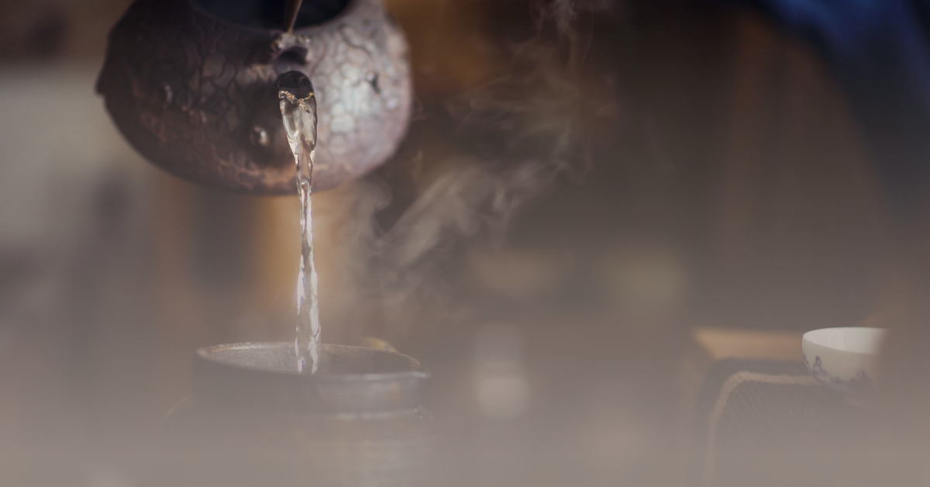




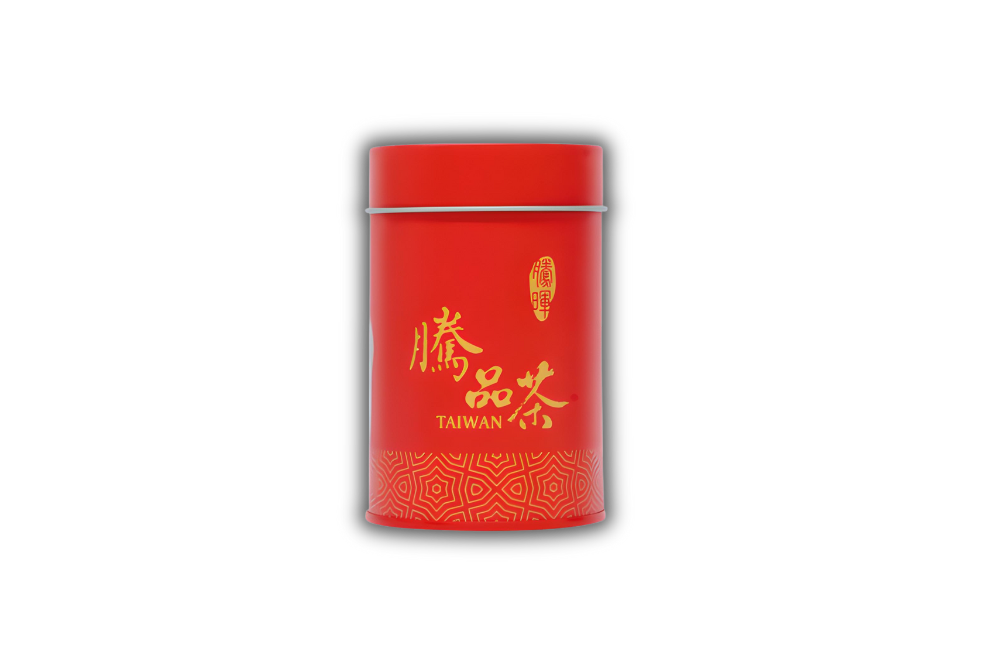

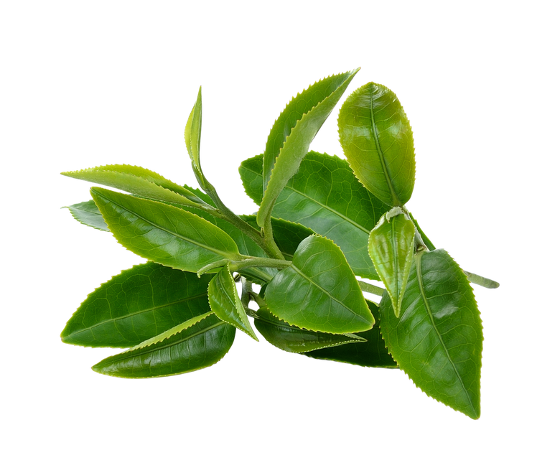
“红茶界的香奈儿”

Slide 2



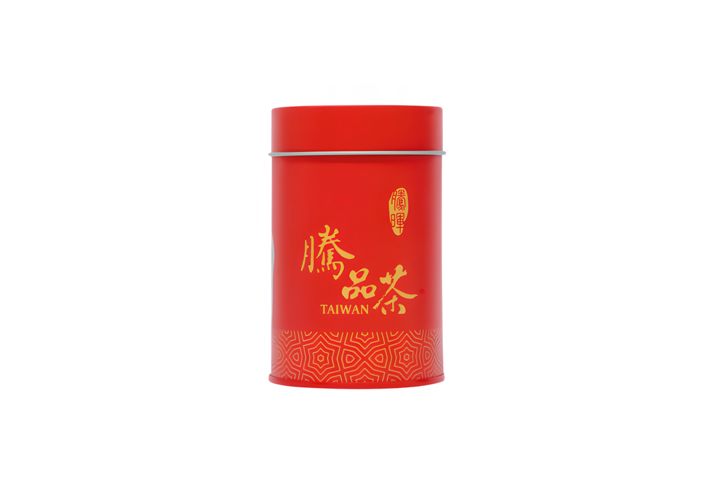



只有最好的品质 腾品茶 台湾茶品职人的『坚持』
是由台湾连续多年获得特等奖的7代茶农专业制茶师所严制
荣获！比利时 iTQi 米其林 国际风味 评鉴 最高3星赏
法国 AVPA 世界茶叶大赛
金奖
国际认证品质二项大奖，具独特话题性，更能吸引客户目光!
透过品尝、分享、购买就是一种日常不过的行为

Slide 3

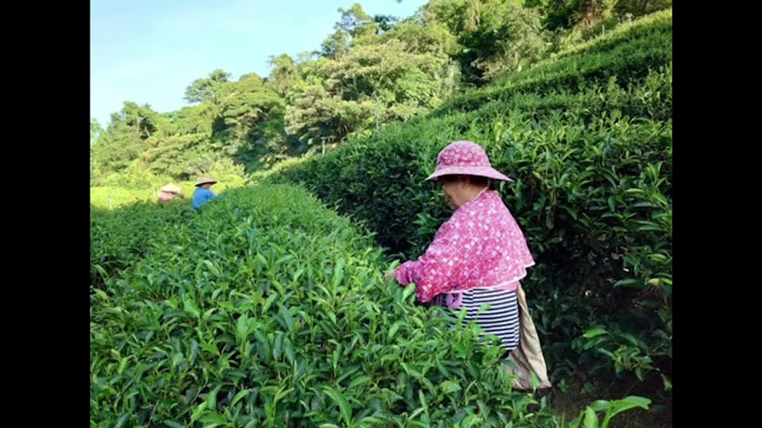
騰品茶全天然采收過程

Slide 4

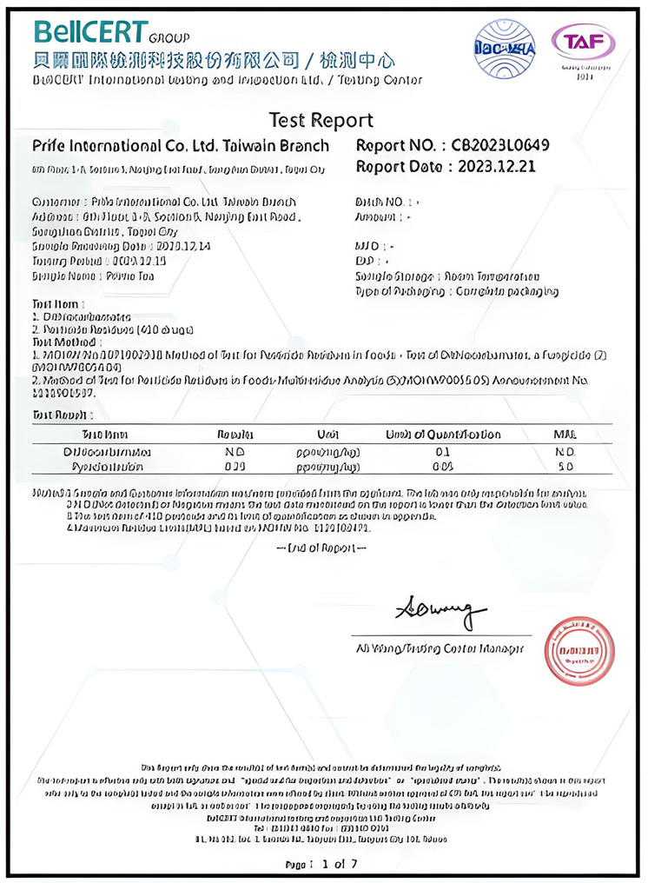

腾品茶 我们都是野放栽种，让植物自由生长
中国特种名茶。 其外形条索紧结，色泽绿褐鲜润，冲泡后汤色橙红明亮，叶片红绿相间。
带馥郁有兰花香，香高而持久，“岩韵”明显。
含有高含量的茶多酚、茶多糖和茶氨酸。 茶多酚其中最重要的EGCG(儿茶素)是茶多酚中最重要的一种，约占茶多酚含量的75%到80%。 茶多糖的含量是红茶的3.1倍，绿茶的1.7倍，多喝茶可加速代谢、延缓老化、增强自我抵抗力、补充矿物质、微量元素。
SGS国际标准验证 通410项
农业溯源

Slide 5
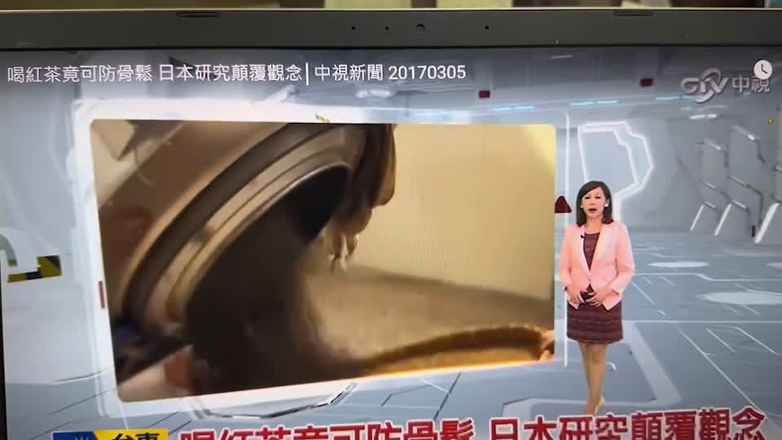

Slide 6

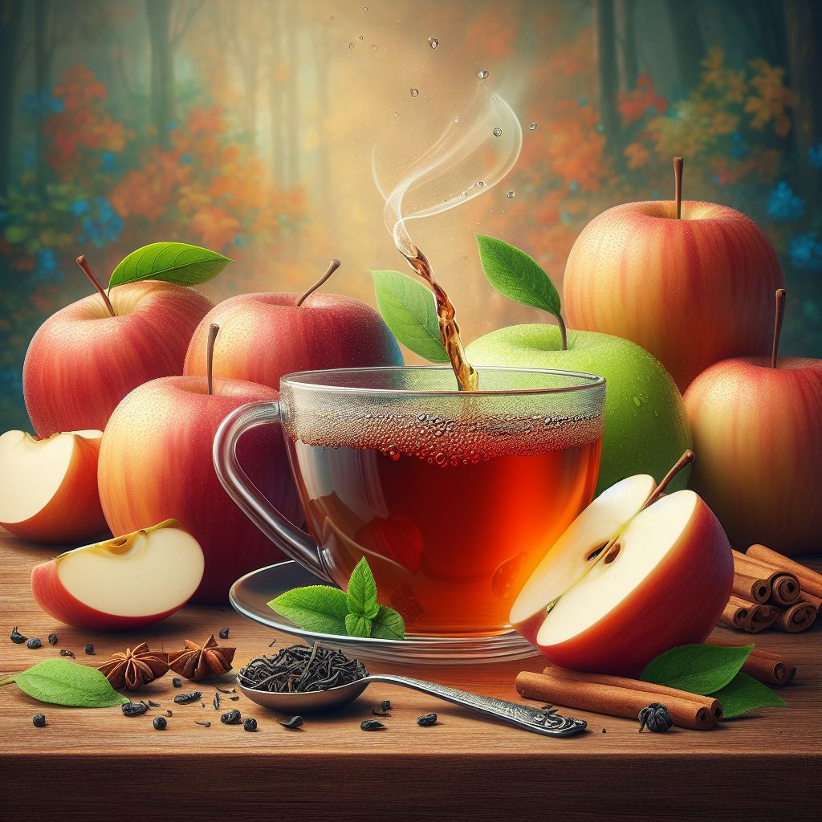

一杯红茶=6颗苹果！
瑞典研究发现惊人功效 (2019-01-21)
~https://youtu.be/yUHm8uIsSz4
一杯红茶=6颗苹果！ 瑞典研究发现惊人功效。
爱喝茶的人有福了！ 根据瑞典卡罗琳医学院研究发现，每天喝4杯红茶的人，发生脑血栓及脑血管阻塞的机率降低了21%左右。 由于茶叶中的多酚具有抗氧化作用，能够抑制容易引发癌症或脑中风等各种疾病的活性氧。
而且与绿茶或乌龙茶相比，红茶含有的单宁酸特别多，单宁酸是一种会产生苦味的多酚类，可分解三酸甘油酯，并降低胆固醇和血糖值。

Slide 7
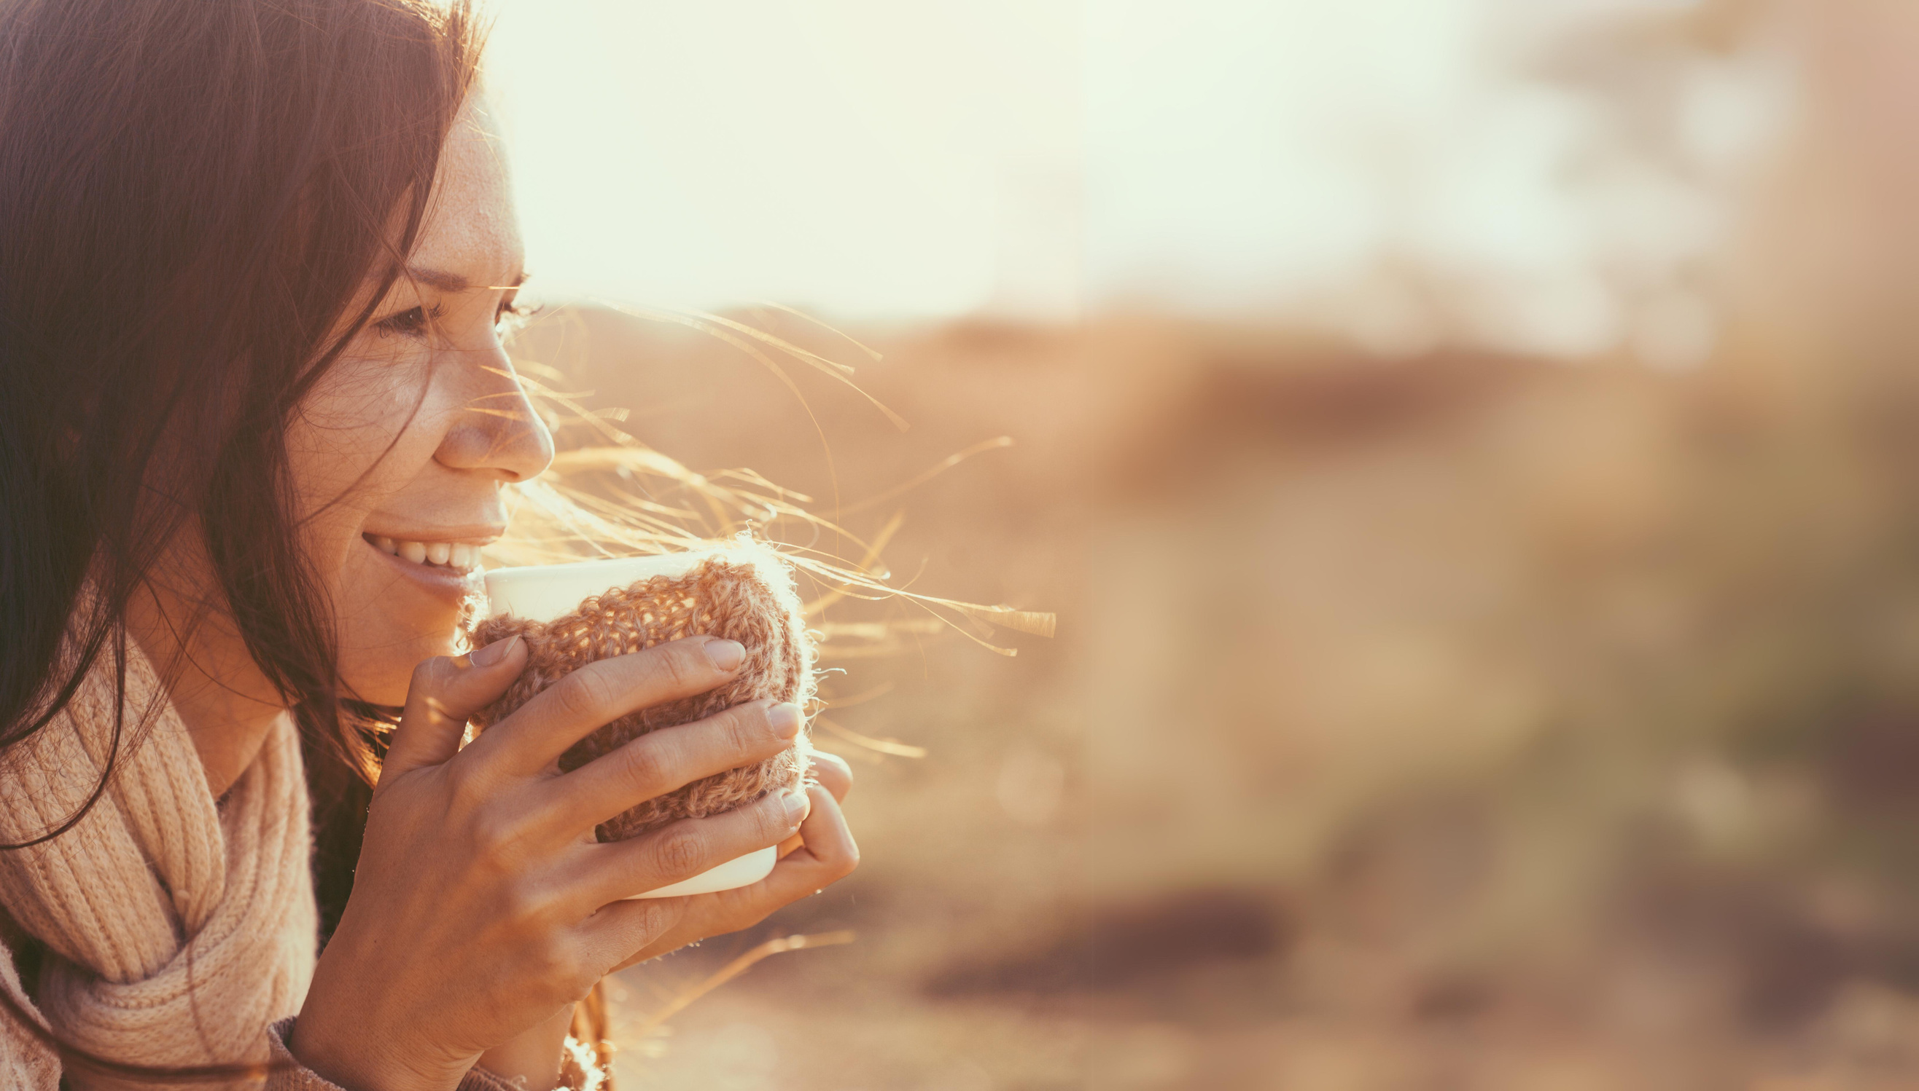
另外，研究指出，红茶中还有天门冬醯胺、海藻酸、麸醯胺酸等胺基酸，具有击退霍乱、肠炎等病原菌，并抑制感冒病毒的效用；此外，红茶中含有的氟还 能预防蛀牙；提醒别在茶中加入过多糖或奶精，否则可能增加糖份及热量摄取，适得其反。
(文章摘自...中时电子报)

Slide 8
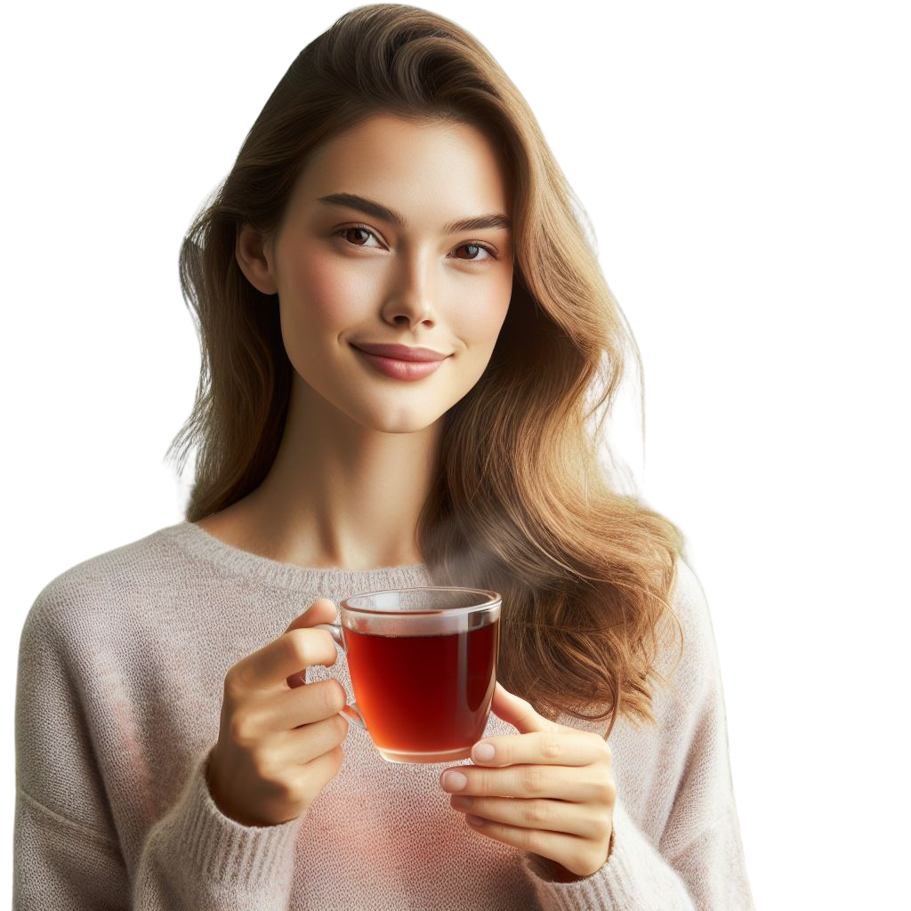
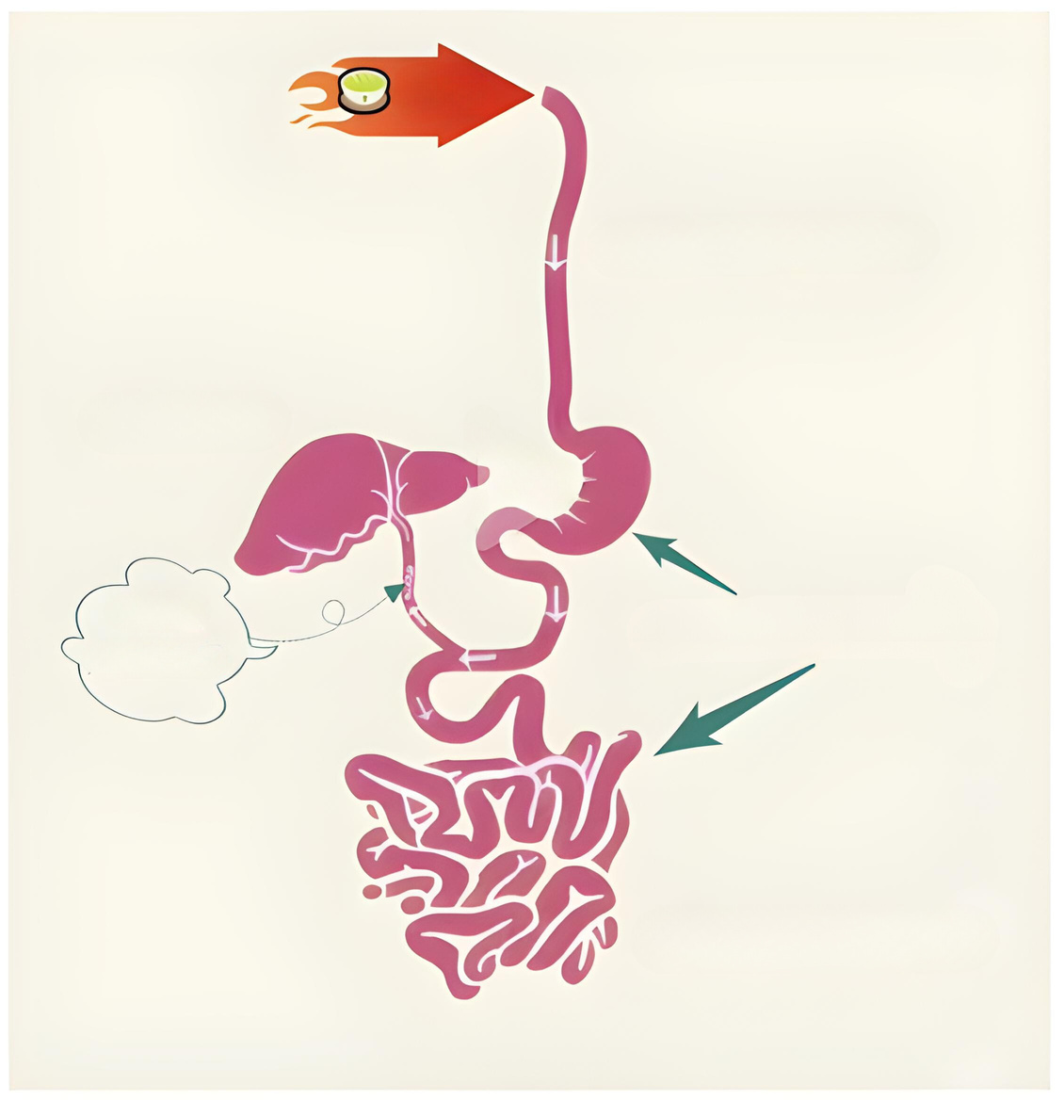





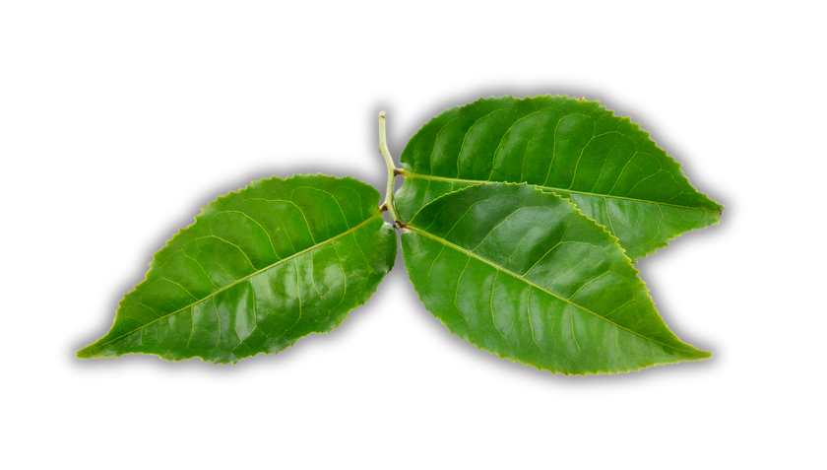
当「茶」进入身体后
出发
乘坐“食道轻轨”
进入肝脏
安检处
到达胃部和小肠
安检员: 酶
进入小肠毛细血管

Slide 9
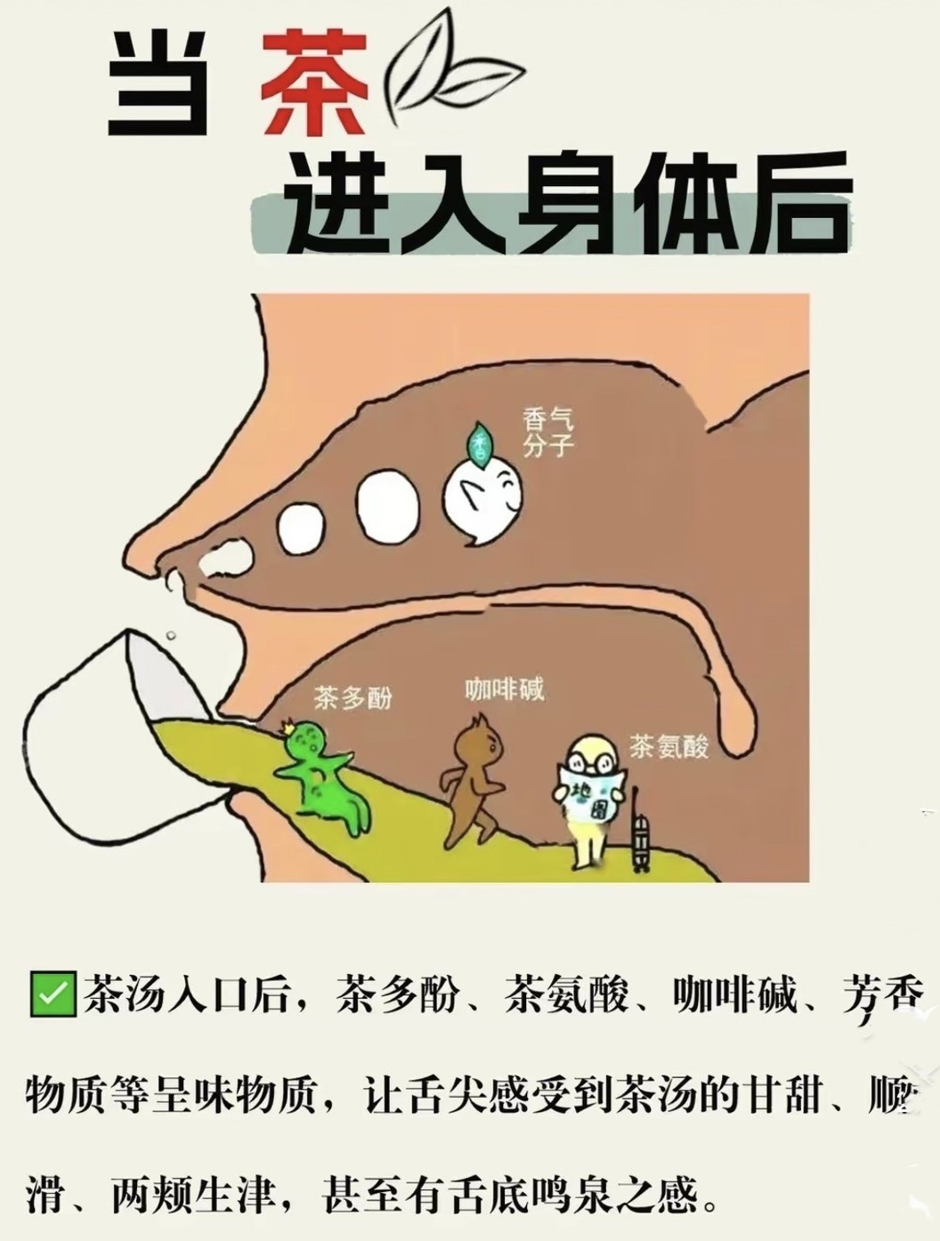
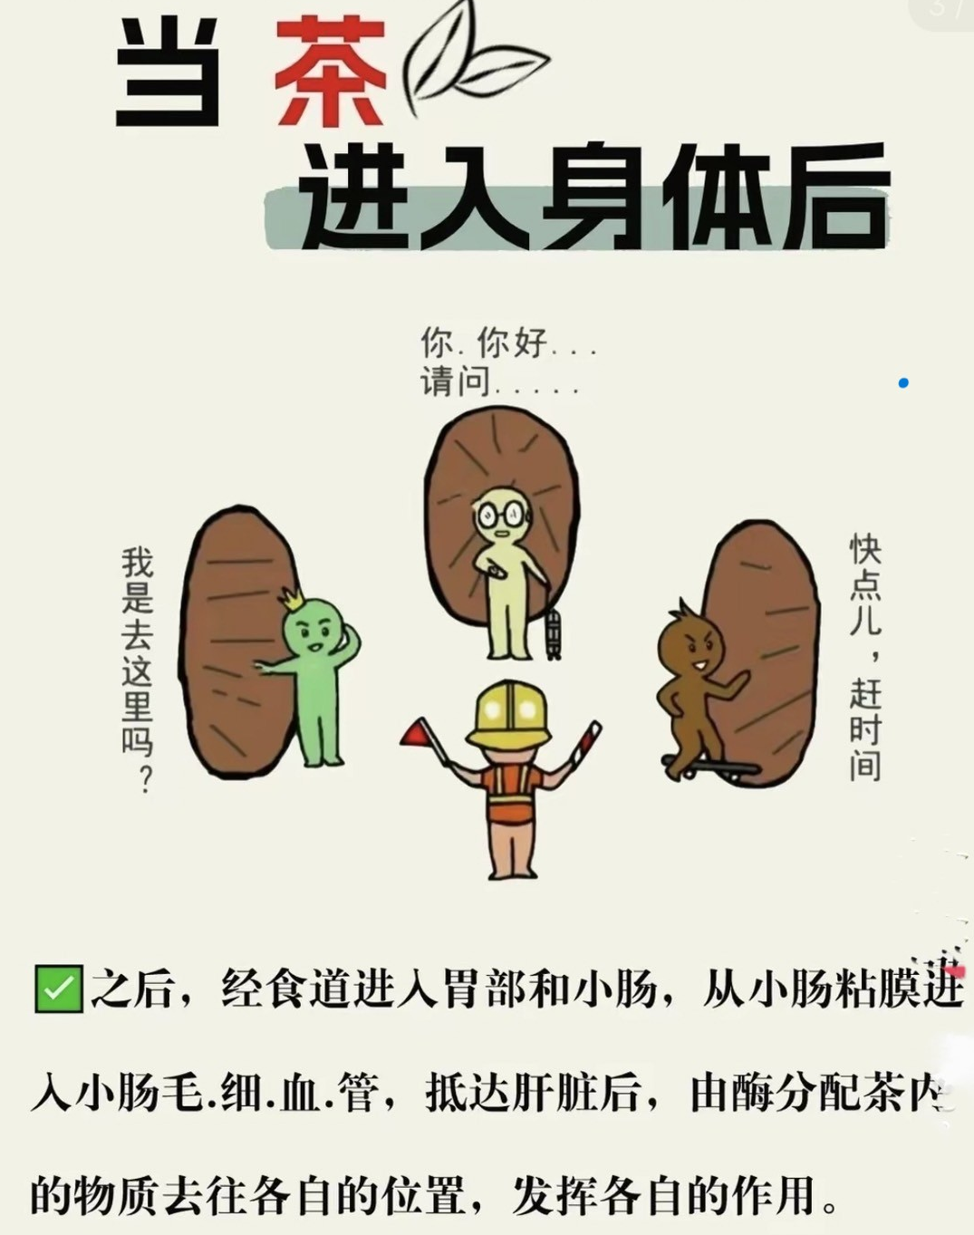
茶汤入口后, 茶多酚、茶氨酸、咖啡碱、芳香物质等呈味物质, 让舌尖感受到茶汤的甘甜、顺滑、两颊生津, 甚至有舌v底鸣泉之感。
之后, 经食道进入胃部和小肠, 从小肠粘膜违入小肠毛细血管, 抵达肝脏后, 由酶分配茶内的物质去往各自的位置, 发挥各自的作用。

Slide 10

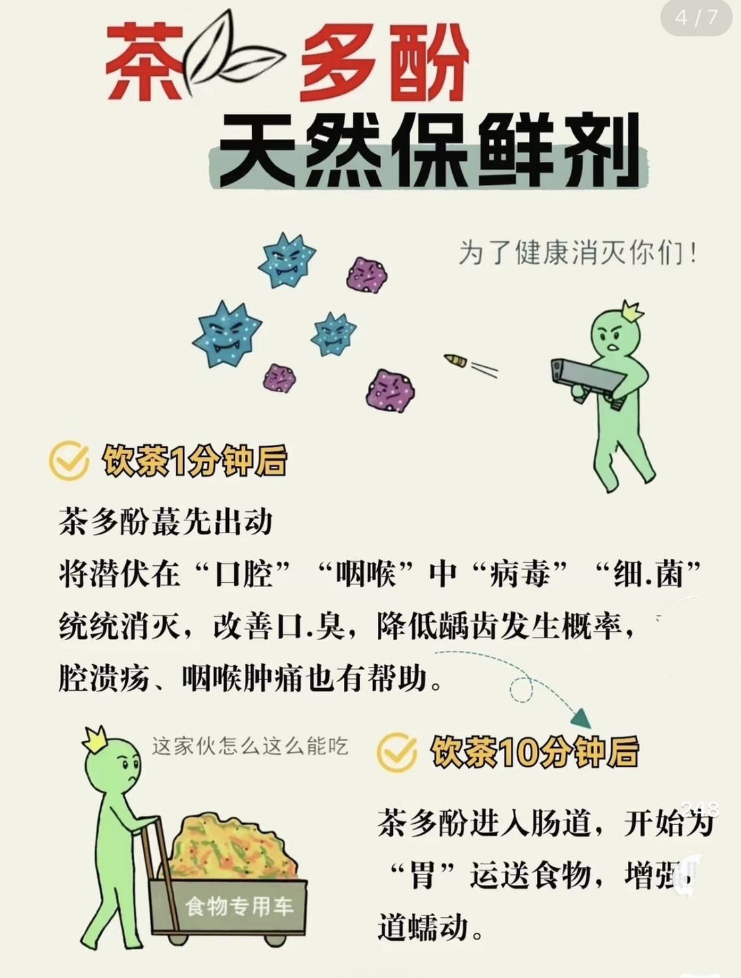
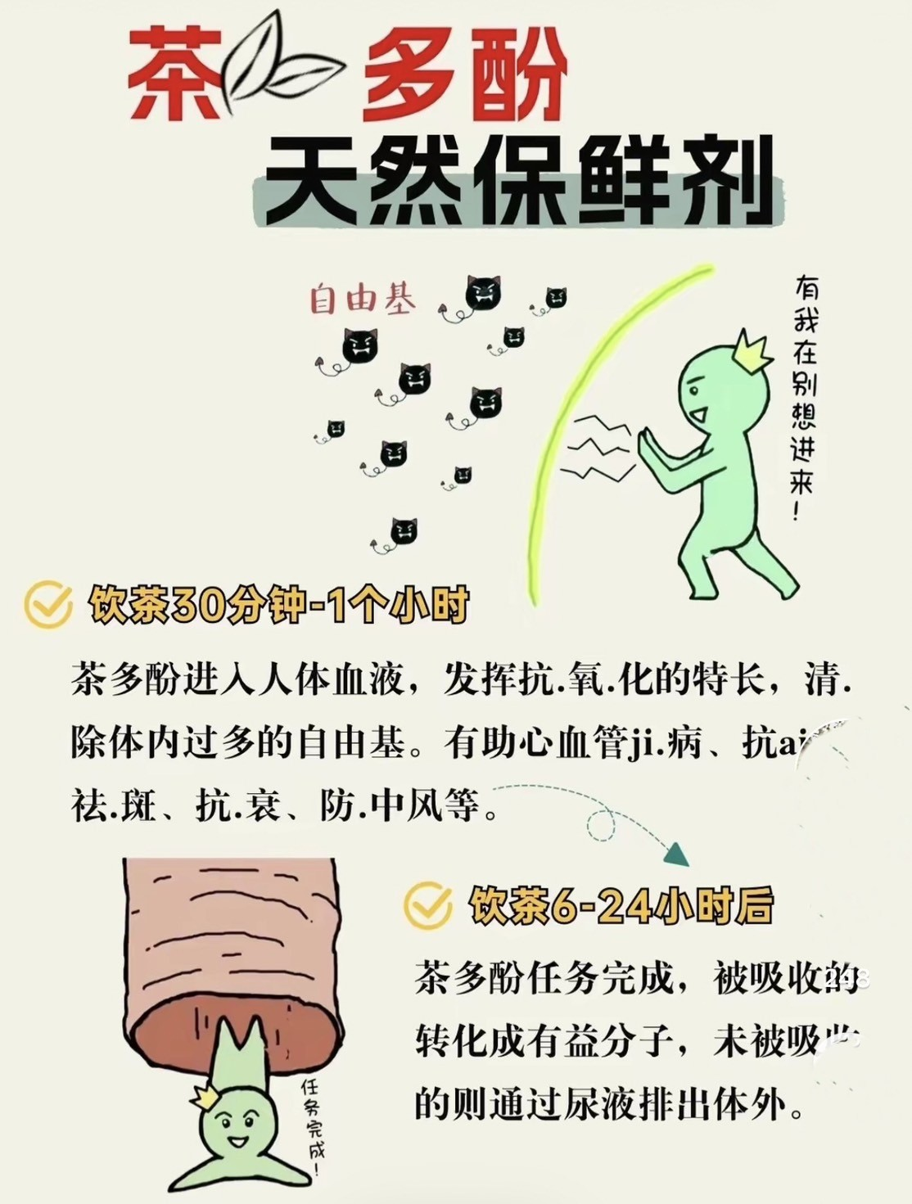
Tea Polyphenols
natural preservative
Free radicals
Back
off!
茶多酚蕞先出动
将潜伏在“口腔”“咽喉”中“病毒”“细菌” 统统消灭, 改善口臭, 降低龋齿发生机率,
腔溃疡、咽喉肿痛也有帮助。
茶多酚进入人体血液, 发挥抗氧化的特长, 清除体内过多的自由基。 有助心血管ji病、抗ai祛斑、抗衰、防中风等。
Such a good appetite!
茶多酚进入肠道, 开始为
“胃”运送食物, 增强,
肠道蠕动。
茶多酚任务完成, 被吸收的转化成有益分子, 未被吸收的则通过尿液排出体外。
food
truck

Slide 11
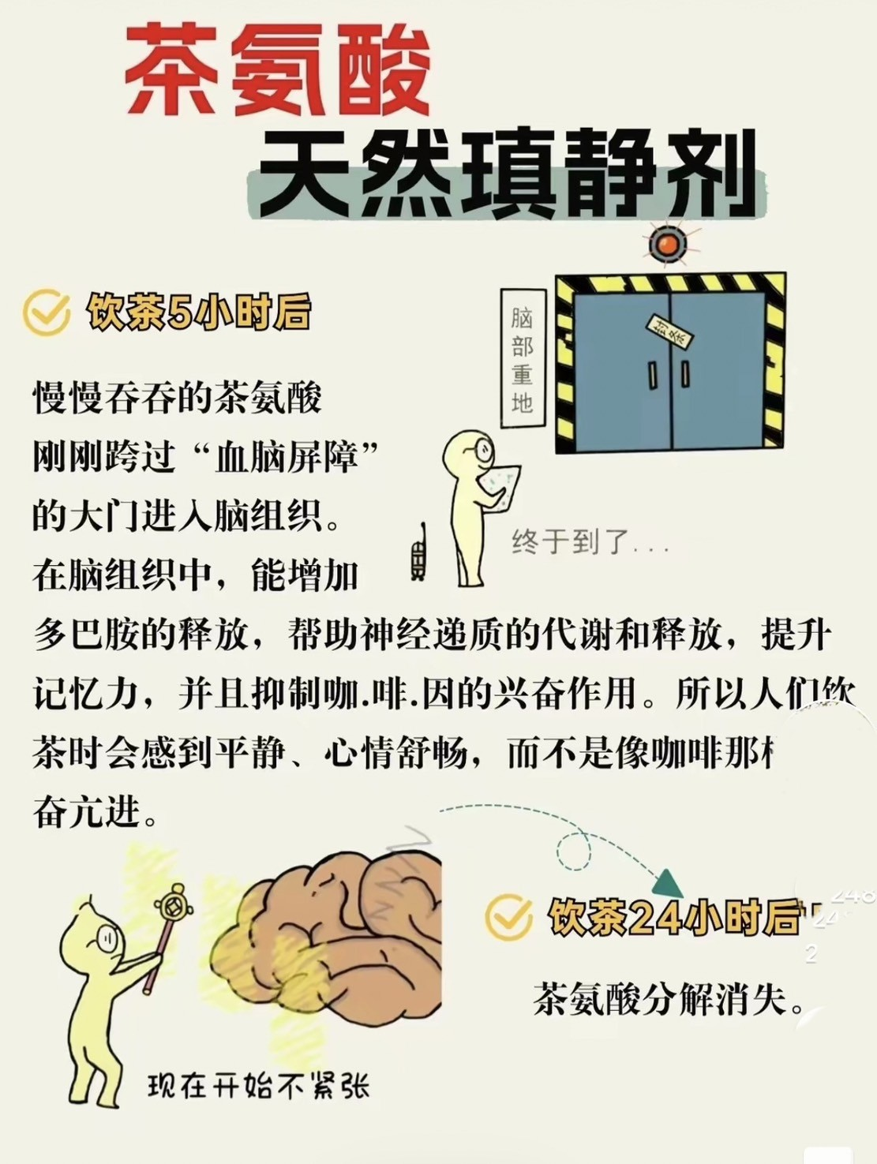
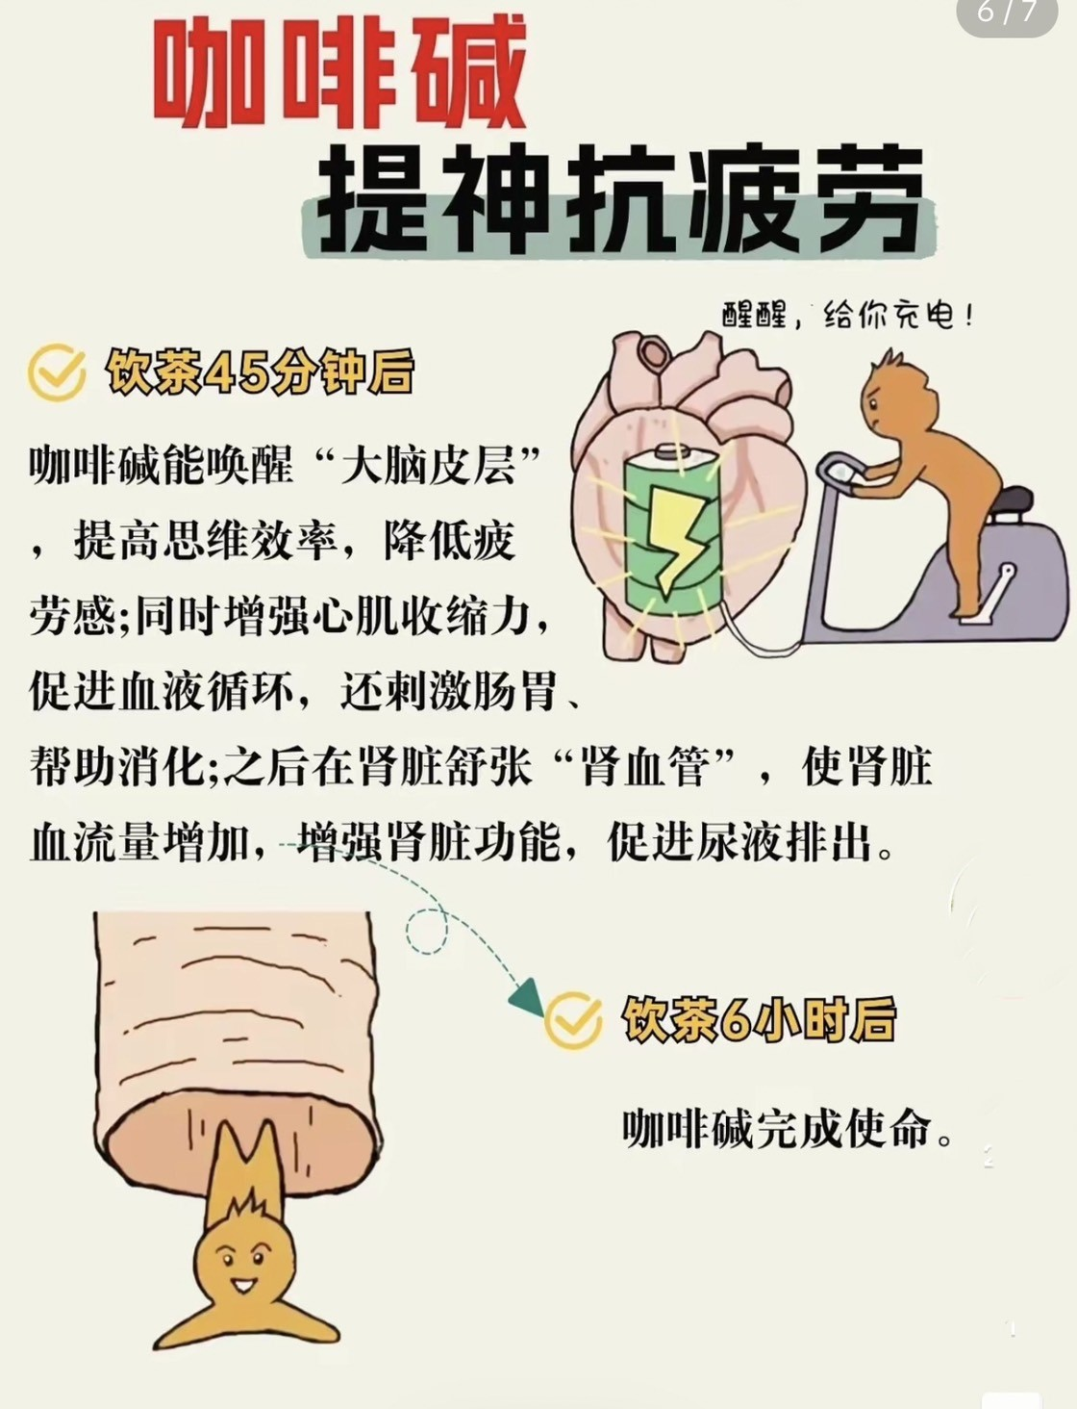
Caffeine
refreshing and anti-fatigue
wake up to recharge
brain area
no longer nervous now

Slide 12

中國與台灣大紅袍的分析
中國 | 台灣
栽种方式：福建武夷种，中国保护栽种
栽种方式：福建武夷种，台湾野放栽种，草木
共生，产生更多的能量元素
制茶技术：中国各家自行摸索的技术
制茶技术：台湾七代 特等奖制茶师
国际评比：比利时 iTQi
米其林 卓越品味奖 最高三星奖
法国 AVPA世界茶叶大赛 金奖
国际评比：无。 仅于中国
价格：超高
价格：适中的市场价
风味：耐泡7-8泡。 较野，尾韵带苦涩
风味：耐泡9-11泡。 带兰花韵 岩韵 尾韵回甘

Slide 13
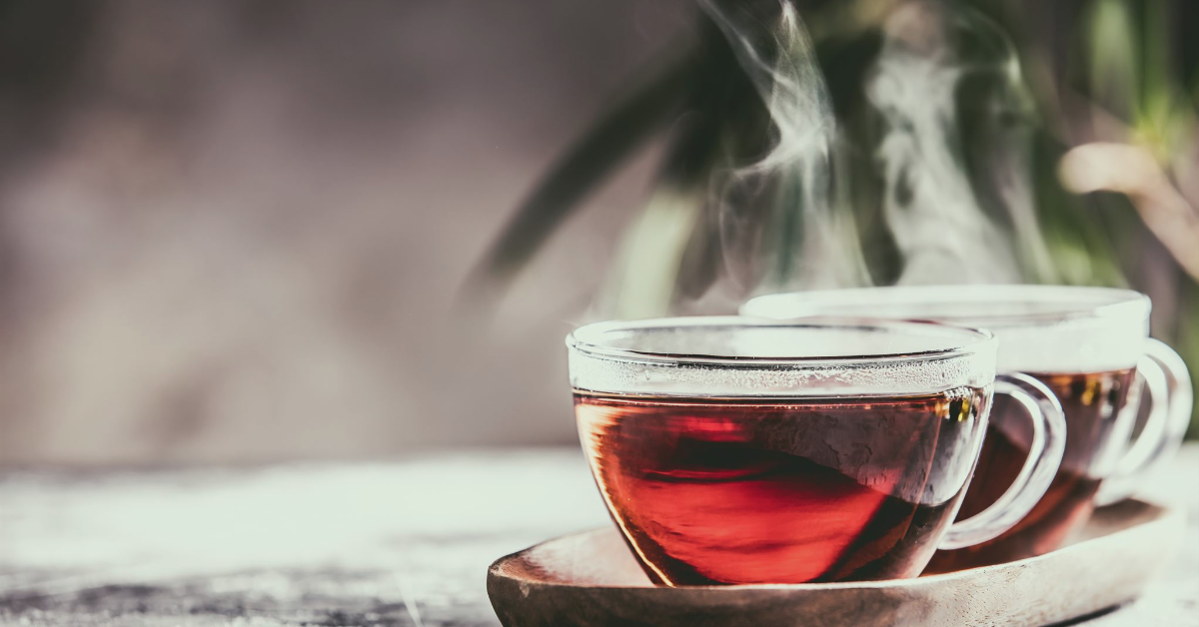
如何泡好一壶茶

Slide 14

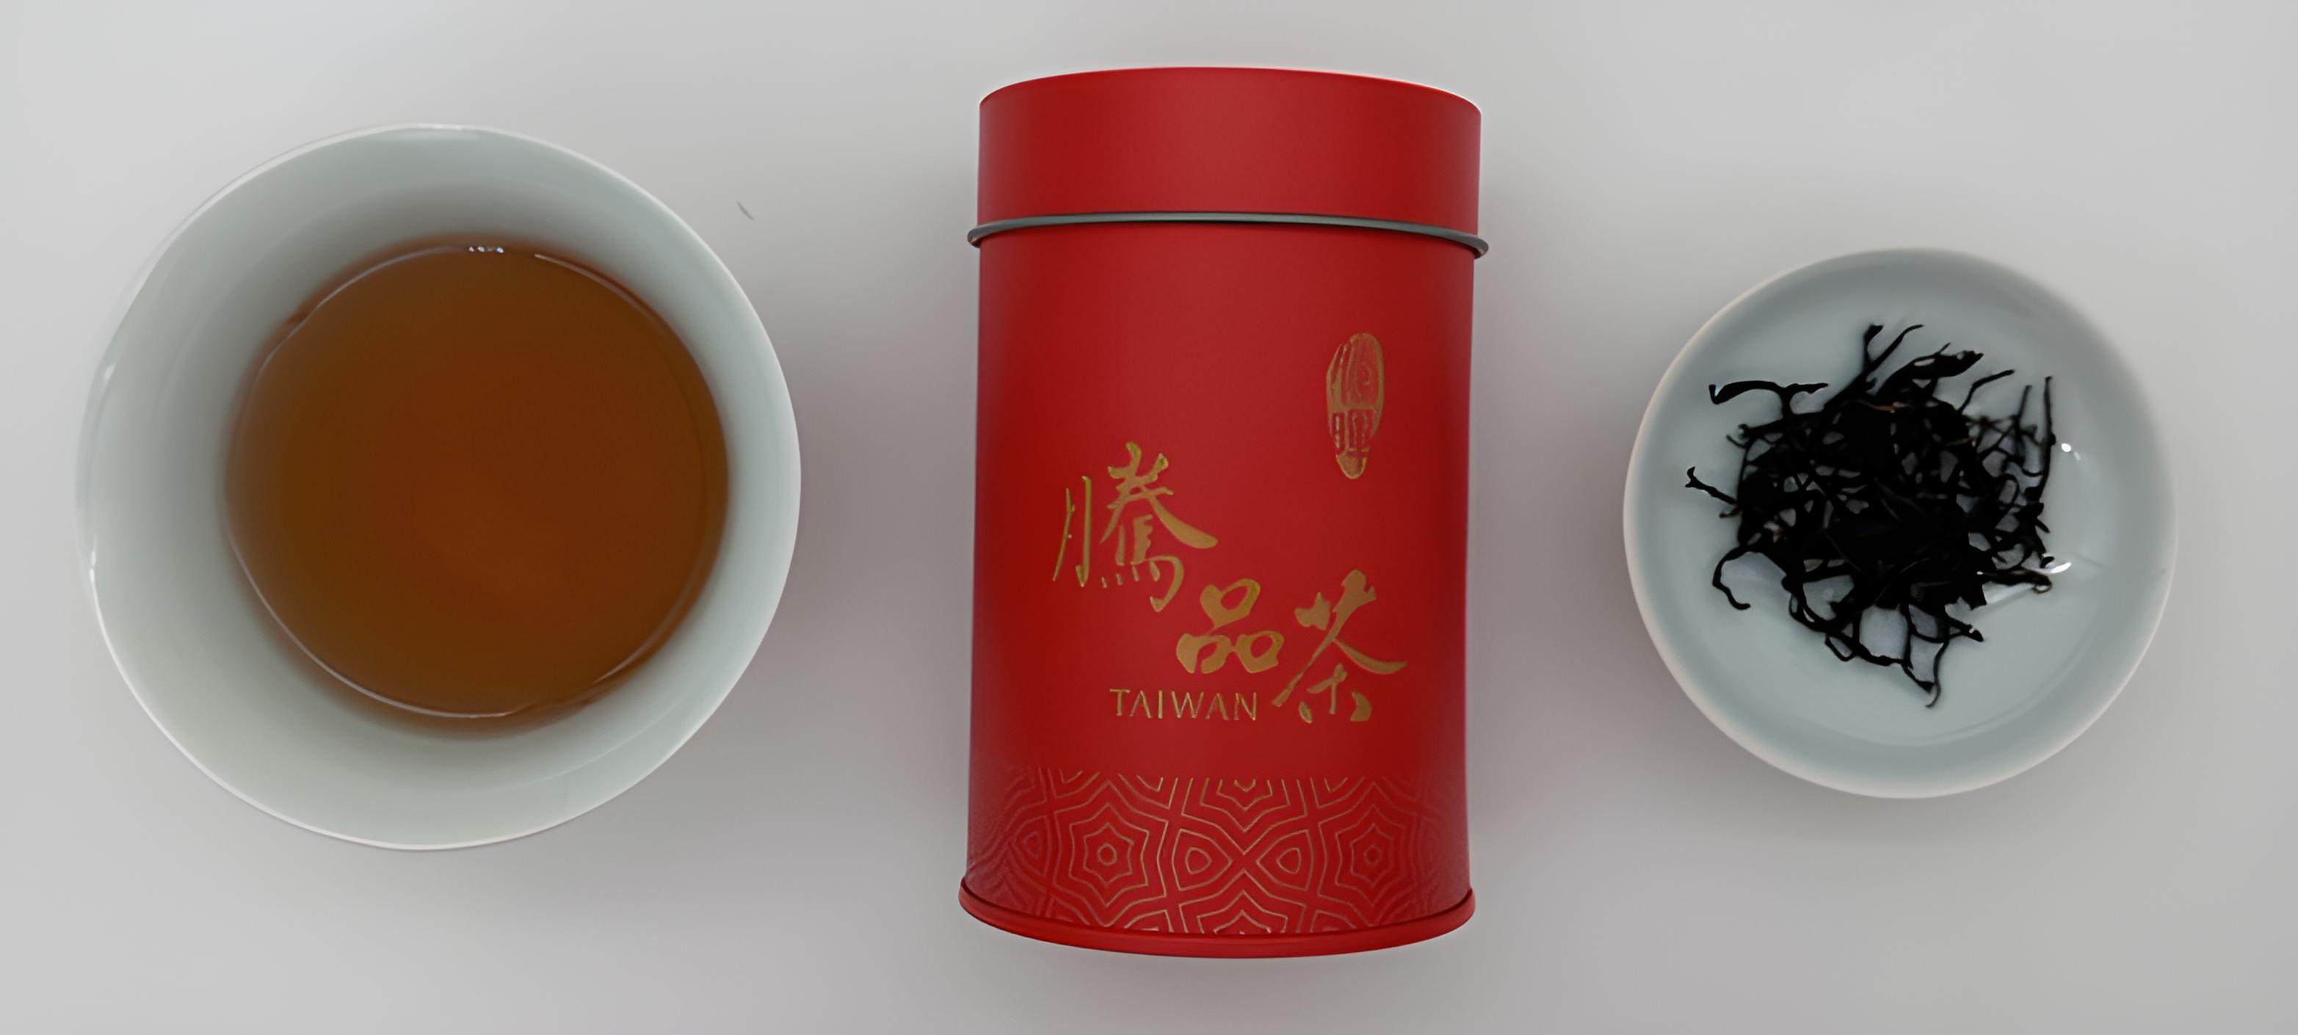

如何泡好一壶茶
一、泡茶用水问题
二、用什么温度的水泡茶?
热饮： 中温85~90℃
冷饮： 低中温50℃
三、多少茶叶泡多少水?浸泡多久?

Slide 15


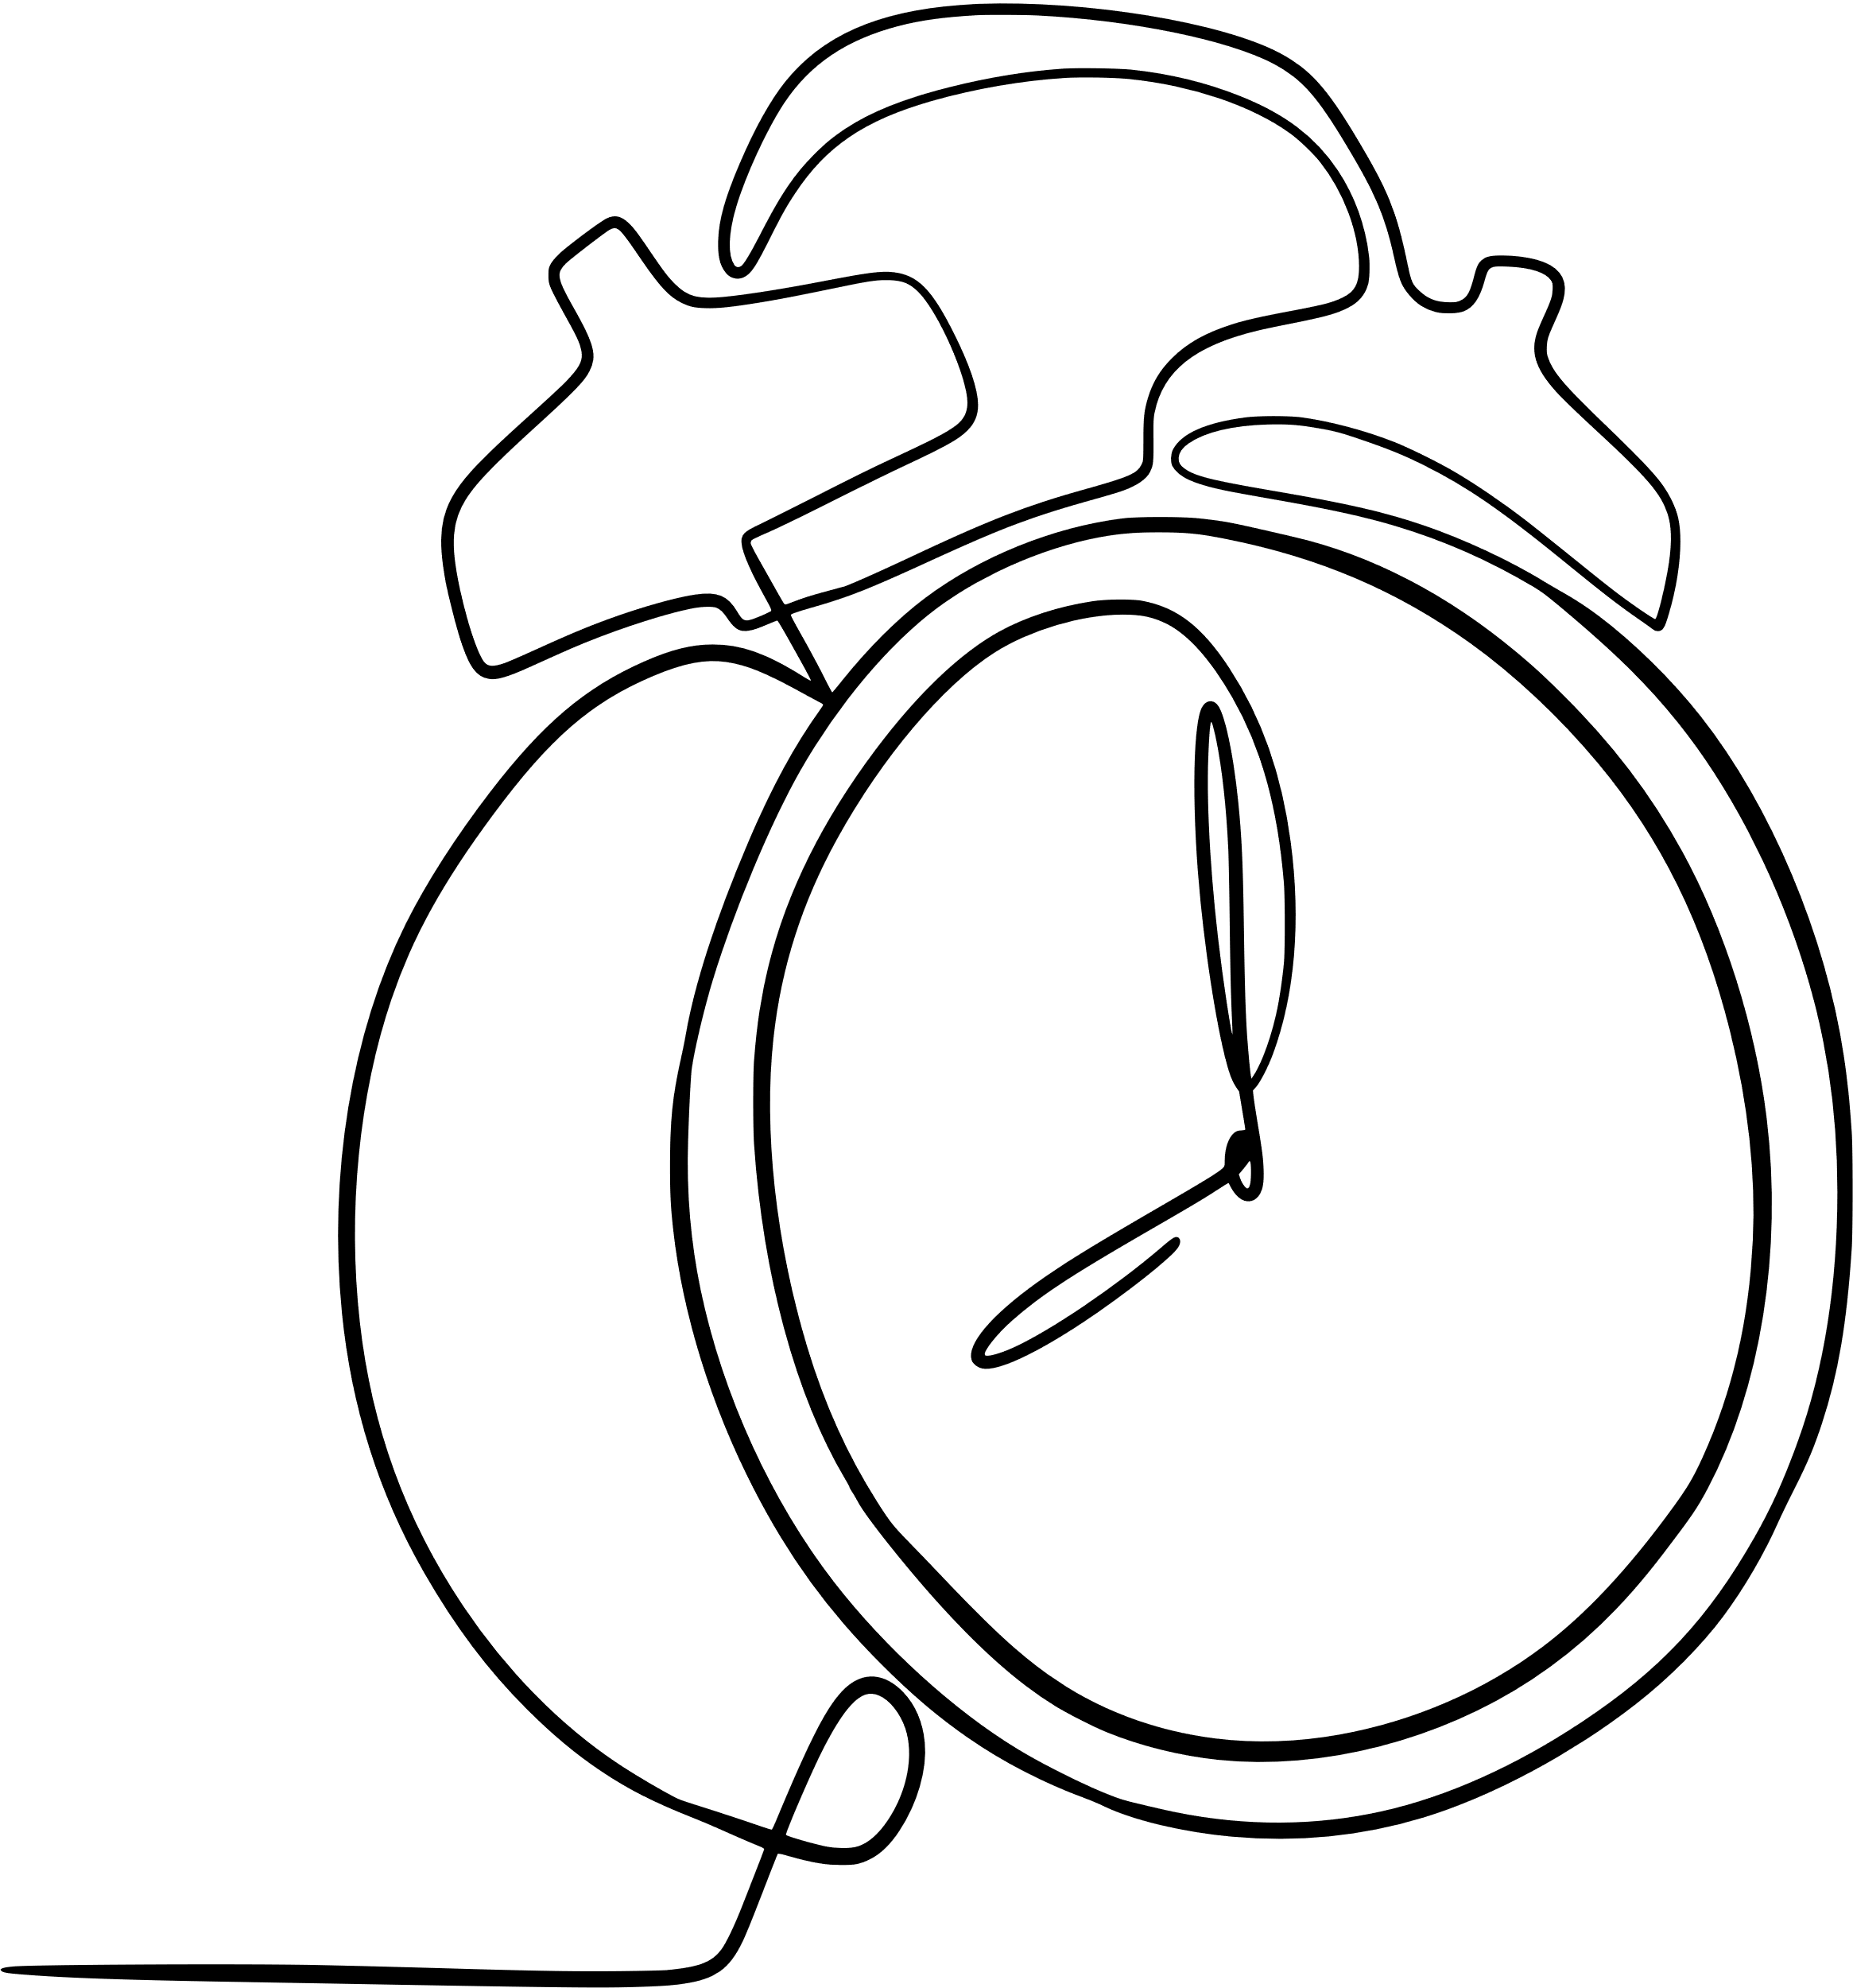
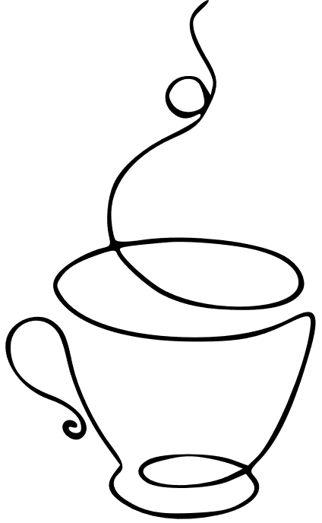
热泡方式
冷泡方式
小壶茶 (tea leaf volume)
蓬松 2/3 壶
水量: 500 CC
Small pot (brew for 5 times)
红茶 85~90°C
常温: 4 - 6 小时
茶叶量: 3-5g
第一道
40"
冷藏: 8 小时
第二道
30"
第三道
1'00"
第四道
1'50"
热饮
1. 取3-5 g 茶叶.
2. 加入 150 ml 95°C-100°C热水
3. 第一冲: 浸泡 5 分钟
第二冲: 浸泡 4分钟
第三冲: 浸泡 6分钟
第五道
3'

Slide 16
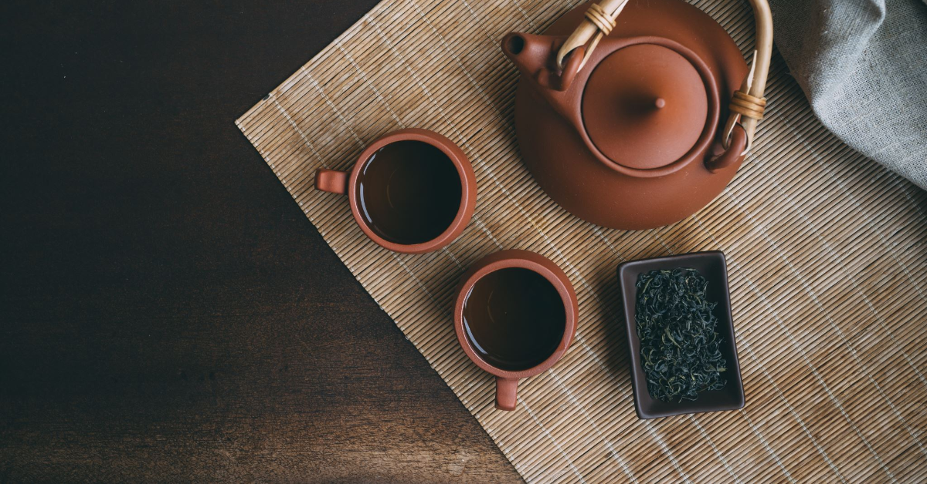

延续六代的情分，
七代的合作
惊喜，来自尝试。
台湾茶曾富享盛名并外销全球, 然而却被遗忘在历史洪流中, 使今人对茶叶的认知产生文化断层。
腾品茶，是时候让世界重新发现台湾茶叶的独特芳韵。
腾品茶， 新的茶艺美学，搭载现代生活律动，让新生代承先启后，继续诉说台湾茶的美丽故事!

Slide 17
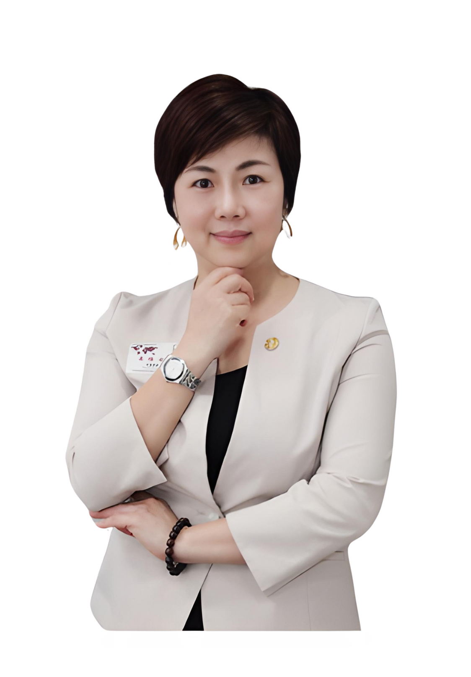
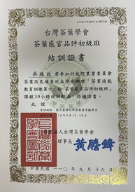
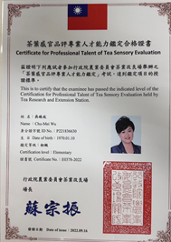
品茗新茶藝
二小时让您也能简单学会
泡好茶、品好茶
品茶师 & 泡茶师
吴珠玫 (chu mei)

Slide 18

“红茶界的香奈儿”

